Slide 1

«Память поколений – достояние будущего!»

Slide 2

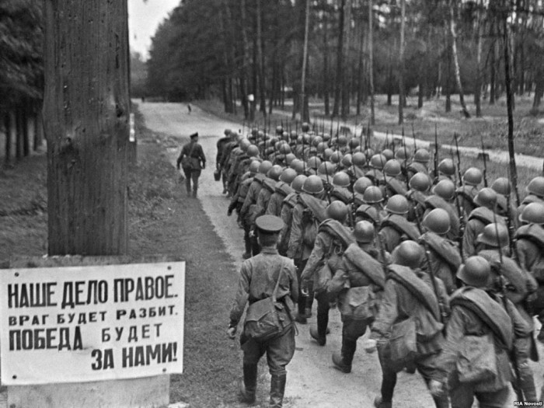
МОБИЛИЗАЦИЯ - это приведение армии в состояние
готовности к
ведению
военных
действий.

Slide 3
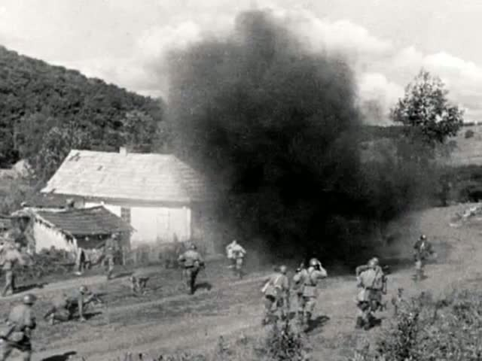
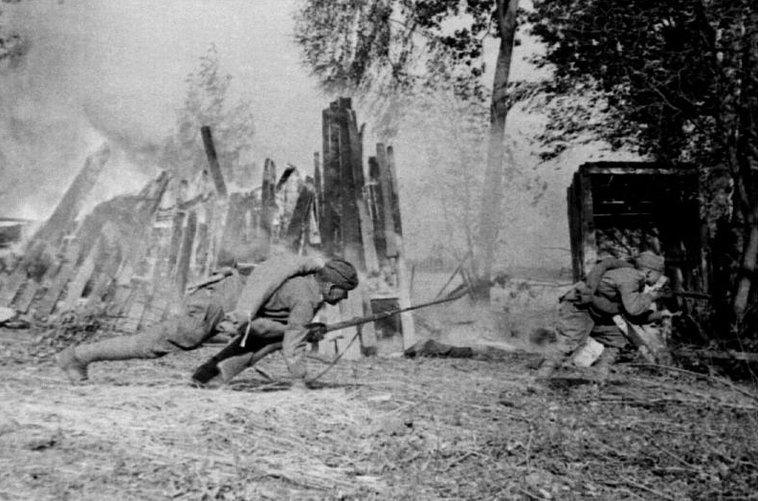
ПЕРВЫЕ ДНИ ТОЙ СТРАШНОЙ ВОЙНЫ…

Slide 4
Уроженцы республики героически сражались за свободу и независимость Родины на фронтах Великой Отечественной войны и в тылу врага. Их ратные подвиги – яркая страница советской истории
1941-1945 гг

Slide 5
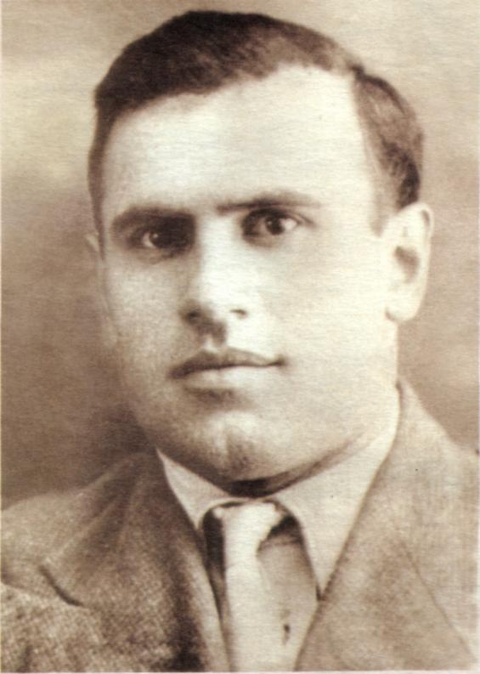
Писатель, автор сборников рассказов для детей, стихотворений, драматических произведений. С начала войны находился на фронте. В октябре 1941 года под Брянском был взят в плен и брошен в концлагерь, где встретился с Мусой Джалилем; попал в легион «Идель-Урал». За участие в подпольной организации казнён на гильотине 25 августа 1944 в военной тюрьме Плётцензее в Берлине.
АБДУЛЛА АЛИШ

Slide 6
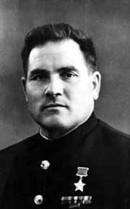
Гвардии старший лейтенант, лётчик-истребитель, Герой Советского Союза. Совершил побег из немецкого концлагеря на угнанном им бомбардировщике Хейнкель-111.
ДЕВЯТАЕВ МИХАИЛ ПЕТРОВИЧ

Slide 7
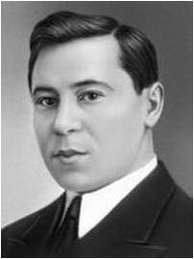
Татарский советский поэт, Герой Советского Союза (1956), Лауреат Ленинской премии (посмертно, 1957). Член ВКП(б) с 1929 года. В 1941 году был призван в Красную Армию. В звании старшего политрука воевал на Ленинградском и Волховском фронтах, был корреспондентом газеты «Отвага». Был казнён на гильотине 25 августа 1944 года в тюрьме Плётцензее в Берлине.
МУСА ДЖАЛИЛЬ

Slide 8
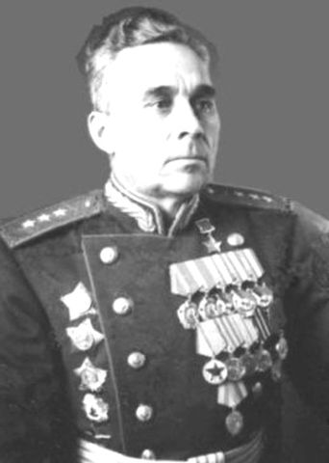
Советский военачальник, Герой Советского Союза, генерал-полковник. Родился в селе Матвеевка Уфимской губернии, ныне Мензелинский район Республики Татарстан
ВАСИЛИЙ НИКОЛАЕВИЧ ГОРДОВ

Slide 9
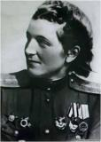
Гвардии старший лейтенант, заместитель командира эскадрильи 46-го гвардейского Таманского женского авиационного полка ночных бомбардировщиков, Герой Советского Союза, совершила 782 боевых вылета
МАГУБА ХУСАИНОВА СЫРТЛАНОВА

Slide 10
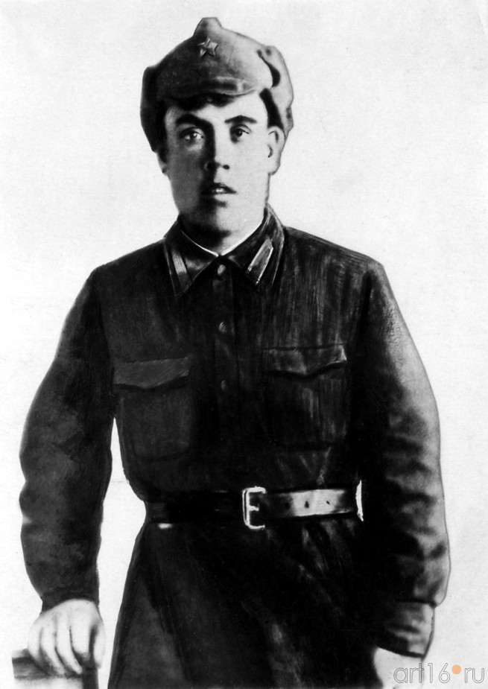
Татарин по национальности, повторил подвиг Александра Матросова, грудью закрыв амбразуру противника и получил звание Героя Советского Союза посмертно
ГАЗИНУР ГАФИАТУЛЛОВИЧ ГАФИАТУЛЛИН

Slide 11
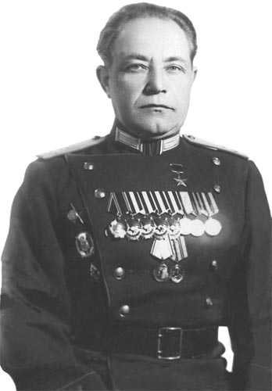
Ему первым из уроженцев Татарстана было присвоено звание Героя Советского Союза в годы Великой Отечественной войны. В ноябре-декабре 1943 года полк под его командованием охранял встречу «Большой тройки» в Тегеране
НИКИТА ФАДЕЕВИЧ КАЙМАНОВ

Slide 12
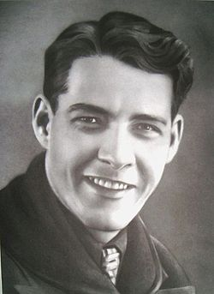
25 мая 1942 года ушёл добровольцем в Красную армию. Воевал в составе 75-го отдельного гвардейского миномётного дивизиона на Западном и Донском фронтах. За отличие в Сталинградской битве был награждён медалью «За отвагу». Затем воевал на Брянском фронте в должности адъютанта командира 3-й гвардейской миномётной бригады. В 43-м генсек Союза писателей СССР Александр Фадеев предложил ему вернуться домой, но он отказался
АДЕЛЬ КУТУЕВ

Slide 13
СУПЕР ВОПРОС

Slide 14
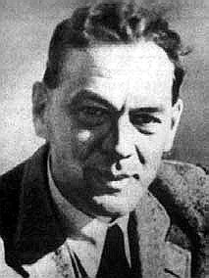
Кто такой Рихард ЗОРГЕ?

Slide 15
Супер шпион, который работал на разведку СССР в 30-40 годах 20 века.
Именно он сообщил в мае 1941 года о планах Германии напасть на Советский Союз, и даже указал дату 22 июня.

Slide 16
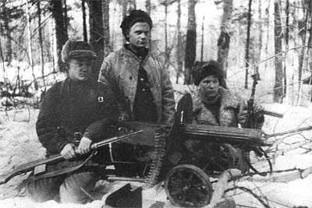
Кто такие «НАРОДНЫЕ МСТИТЕЛИ»?

Slide 17
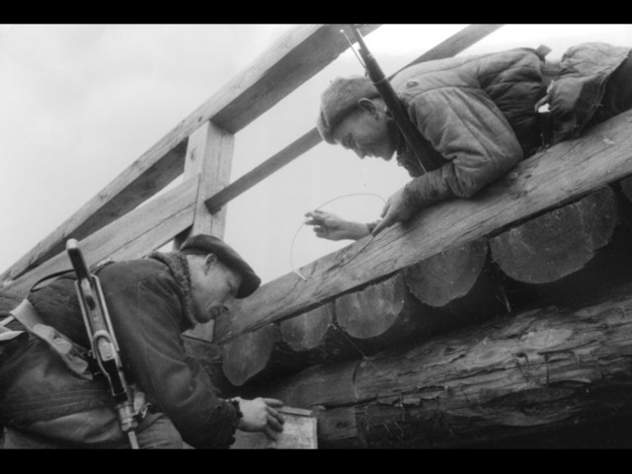
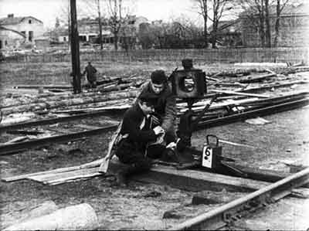
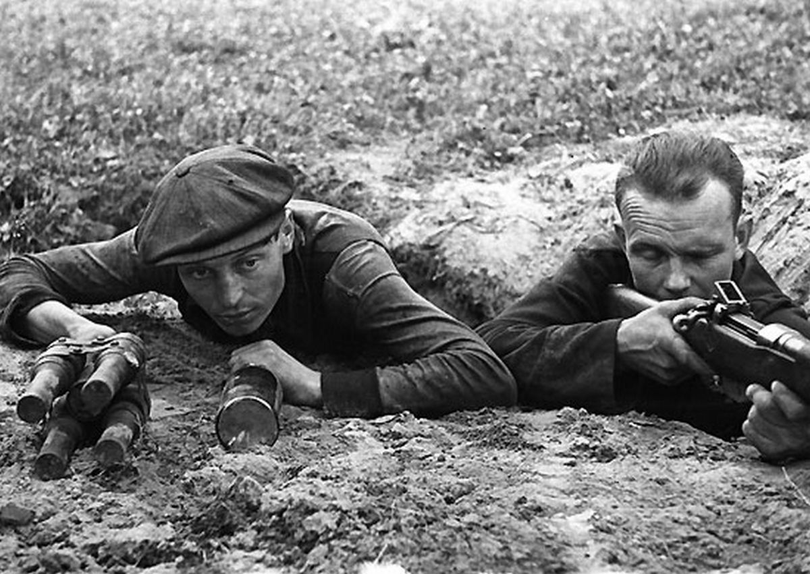
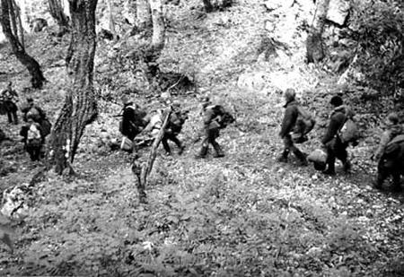
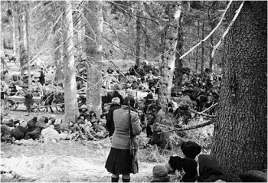
«НАРОДНЫЕ МСТИТЕЛИ» - партизаны, которые действовали на оккупированной территории СССР

Slide 18
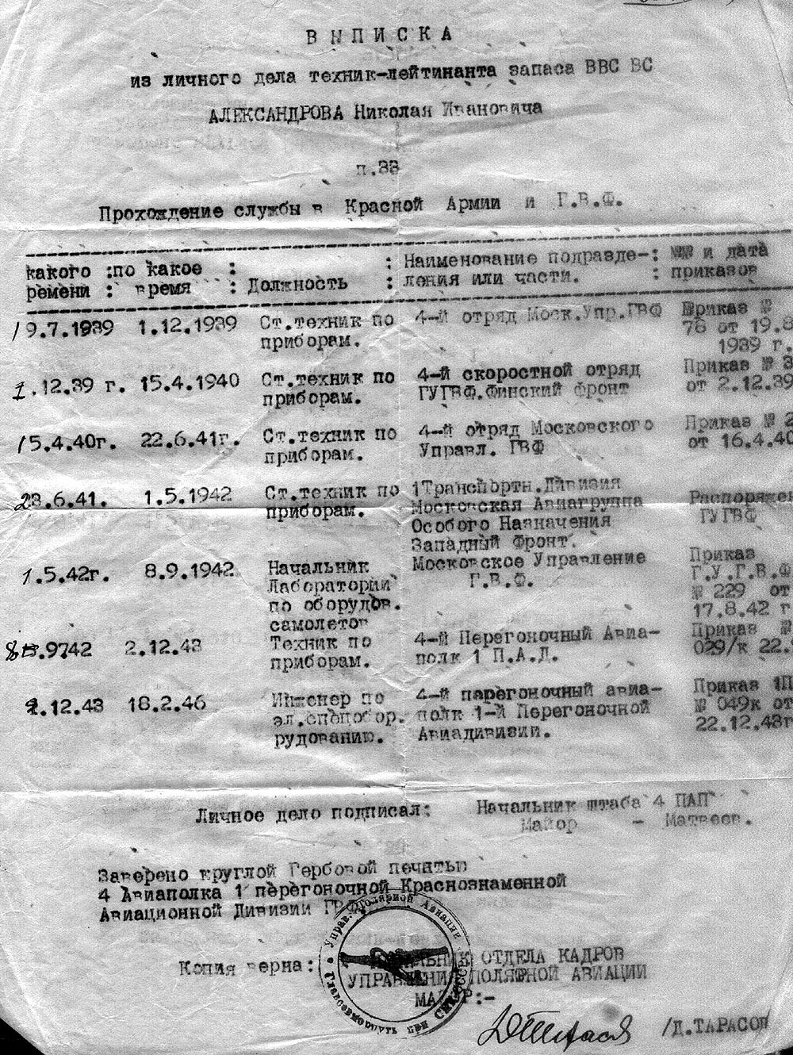
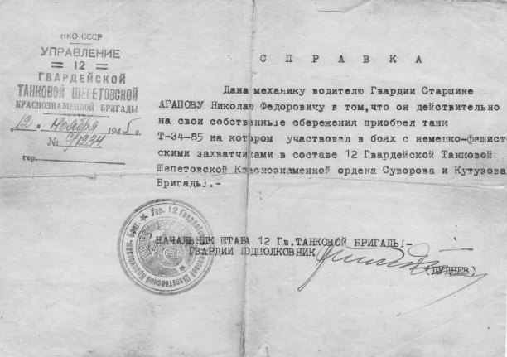
О ЧЕМ ГОВОРЯТ ДОКУМЕНТЫ?

Slide 19
Приказ №270 от 16.08.42 г.
«Командиров и политработников, во время боя срывающих с себя знаки различия и дезертирующих в тыл или сдающихся в плен врагу, считать злостными дезертирами, семьи которых подлежат аресту как семьи нарушивших присягу и предавших свою Родину дезертиров!»

Slide 20
Приказ №227 от 28.07.42 г.
«Ни шагу назад!» — приказ Народного комиссара обороны СССР И. В. Сталина, один из приказов, направленных на повышение воинской дисциплины в Красной Армии. Запрещал отход войск без приказа, вводил формирование штрафных частей из числа провинившихся в нарушении дисциплины по трусости или неустойчивости — отдельные штрафные батальоны в составе фронтов и отдельные штрафные роты в составе армий, а также заградительные отряды в составе армий.

Slide 21
ВОПРОС КОМАНДЕ СОПЕРНИКОВ

Slide 22
СПАСИБО ЗА УЧАСТИЕ!

